Slide 1
SISTEMA DE INFORMACIÓN PARA LA GESTIÓN DE ADMISIONES, EXPEDIENTES, SOLICITUDES ADMINISTRATIVAS, CITAS, REPARACIONES, ESPACIOS, INVENTARIOS Y EMPLEADOS DE LA CORPORACIÓN DE RESIDENCIAS UNIVERSITARIAS
Jefersson Steven Guevara

Slide 2
Planteamiento del problema
José Primo, director de la CRU, como eje administrativo de la corporación, tiene a cargo cuatro (4) áreas que tienen como función, la gestión social, atención psicológica, mantenimiento y tesorería, esta última es la única que tiene un software contable.
Debido a la falta de control y seguridad de la información que se evidencia en los procesos que desarrollan en cada una de las áreas, se ven afectados los estudiantes, en las solicitudes que se generen y por consiguiente la calidad del tiempo de hospedaje en la CRU.
¿Se puede dar el desarrollo de un sistema de información que permita apoyar al proceso de gestión de admisiones, expedientes, solicitudes administrativas, citas psicológicas, reparaciones, inventario y espacios, para los administrativos y los estudiantes, así lograr una mejor visualización y manipulación de los datos, en tiempo real desde cualquier dispositivo con acceso a internet para disminuir los tiempos de atención y respuesta y mejorar el calidad de la estadía en la Corporación de Residencias Universitarias CRU?

Slide 3
Objetivos General
Desarrollar un sistema de información para la gestión de admisiones, expedientes, solicitudes administrativas, citas, reparaciones, espacios, inventarios y empleados de la corporación de residencias universitarias por medio de un entorno web.

Slide 4
Objetivos Específicos
Diseñar la interfaz y la base de datos del sistema de información con los datos y las especificaciones dadas por los requerimientos funcionales y diagramas de proceso.
Desarrollar un módulo de citas psicológicas, que permita registrar las intervenciones realizadas en cada sesión.
Desarrollar un módulo de reparaciones de espacios, que ayude a llevar el control de los costos utilizados.
Desarrollar un módulo de gestión de solicitudes administrativas que permita tener el control y seguimiento de las solicitudes realizadas por los estudiantes, por medio de reportes estadísticos.
Desarrollar un módulo de admisiones que ayude a mejorar el proceso de registro, y a su vez la consulta de los resultados.
Desarrollar un módulo gestión de expedientes de estudiantes que permita la mejora de los procesos de consulta, y actualización de información.
Generar la documentación del sistema de información para la CRU, de acuerdo a la metodología RUP en cada una de sus etapas.
Realizar una encuesta de percepción de los estudiantes, respecto a los módulos que se implementaran en la APP.

Slide 5
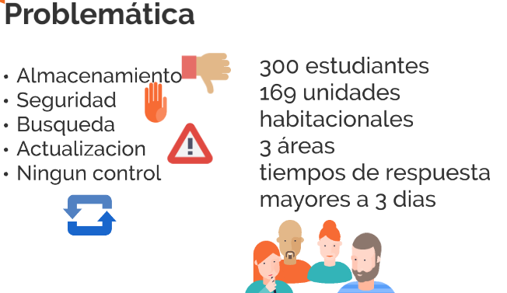

Slide 6
Metodología Cuantitativa
Basada en encuestas a la población objetivo, sobre los procesos que se desarrollan en la corporación de residencia universitaria CRU

Slide 7
Alcance
En este proyecto se va realizar el desarrollo de un sistema de información el cual cumpla con los modelos descritos, por medio de un componente WEB, al cual podrá tener acceso desde cualquier explorador de internet por medio de un usuario y contraseña asignado, al igual que en el componente a innovar, la APP, esta aplicación será compatible con el sistema operativo Android 4.0 o superior. Estos módulos se caracterizaran por la descripción de las funcionalidades y la información a manejar en cada módulo y su disponibilidad.

Slide 8
Nombre Modulo | Citas
Funcionalidades | Asignar, consultar, actualizar citas, agregar solución, agregar descripción de las intervenciones realizadas y ver histórico de cambios.
Información a manejar | Datos del estudiante, espacio, prioridad, descripción, el empleado que atenderá la solicitud, fecha de cita, intervenciones generadas durante la cita. Se aclara que no se manejara ningún tipo de historia clínica, ni orden de medicamentos, debido a que los psicólogos y gestores sociales no están en la capacidad de recetar medicamentos.
Disponibilidad | Web Roles Director, Psicólogo, Gestor Social, Estudiantes / App Estudiantes

Slide 9
Nombre Modulo | Expedientes
Funcionalidades | Consultar, actualizar información del estudiante, ver histórico de cambios, ver anotaciones de citas.
Información a manejar | Datos del estudiante de acuerdo al formato de admisiones de la CRU.
Disponibilidad | Web Roles Director, Psicólogo, Gestor Social, Estudiantes

Slide 10
Modelo Relacional

Slide 11
Actores y Roles
Director
Gestor Social
Psicólogo
Mantenimiento
Estudiante

Slide 12
Requerimientos
Se debe permitir consultar por espacio, que elementos tiene asignado, donde se mencione la descripción y cantidad y la fecha en que se le asigno.
Se debe permitir realizar el registro de elementos a los diferentes espacios disponibles.
Se debe realizar la actualización y consulta de la información personal, acudientes, universidad y solicitudes o citas asociadas durante el proceso de estancia en la residencia.
El estudiante debe poder realizar el agendamiento de una cita para apoyo psicológico.
Debe permitir realizar el registro de la solicitud de reparación donde se encuentra alojado
Debe permitir realizar el registro de la solicitud de documentos o proceso administrativo

Slide 13
Requerimientos
Debe permitir realizar el registro anotaciones a la solicitud con el fin de tener un histórico de la misma y dar solución
Debe permitir realizar el registro del formulario de admisión público, de manera que cualquier estudiante interesado lo diligencie sin necesidad usuario y contraseña
Debe permitir realizar actualizar el estado de la admisión con el fin de informar al estudiante en qué etapa se encuentra del proceso de admisión
Debe consultar todas las modificaciones que ha tenido el expediente de cada estudiante.
Debe permitir realizar el registro anotaciones de tipo expediente, con el fin de documentar toda la cita

Slide 14
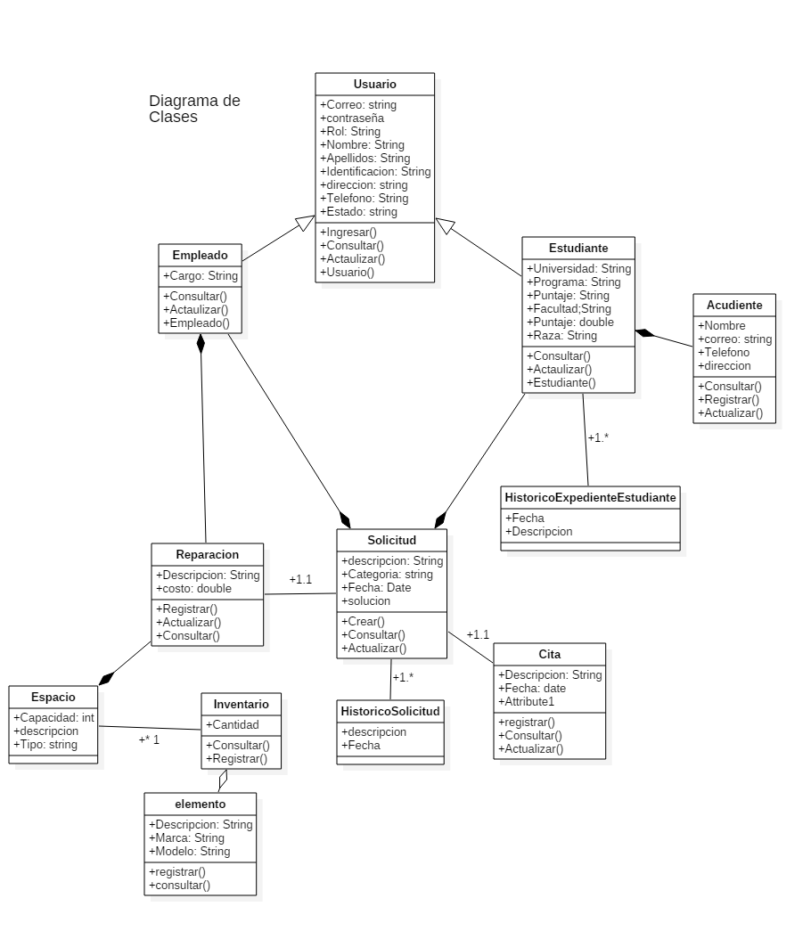
Diagrama de Clases

Slide 15
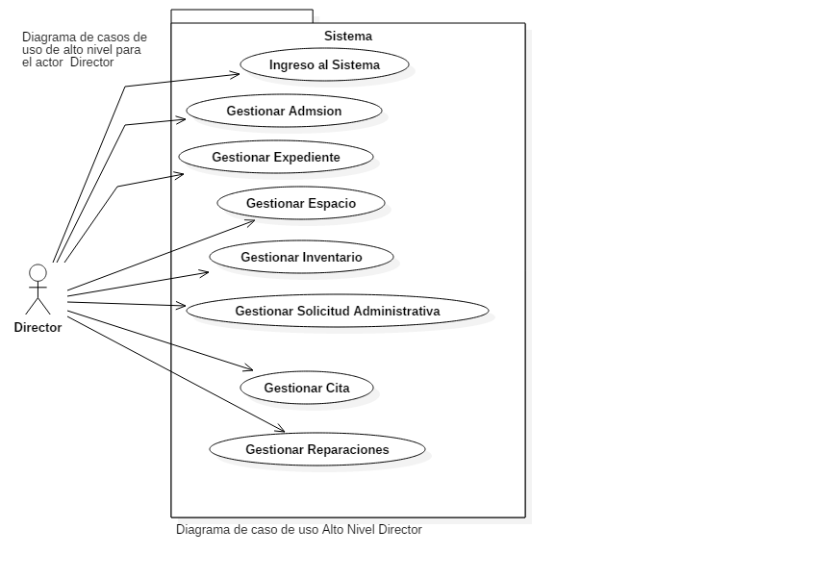
Diagrama de Casos de Uso

Slide 16
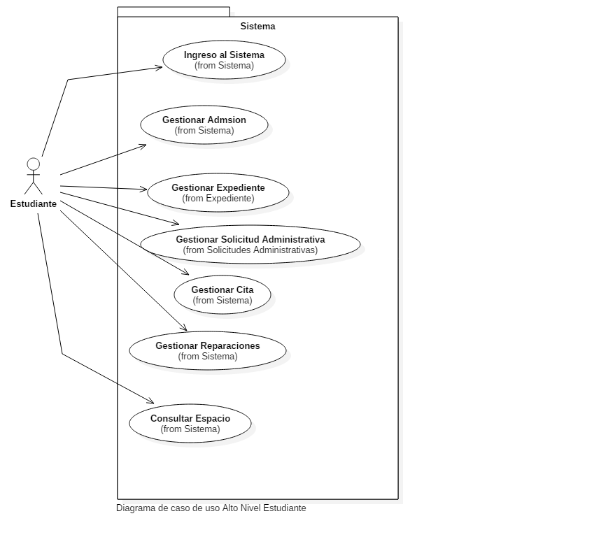
Diagrama de Casos de Uso

Slide 17
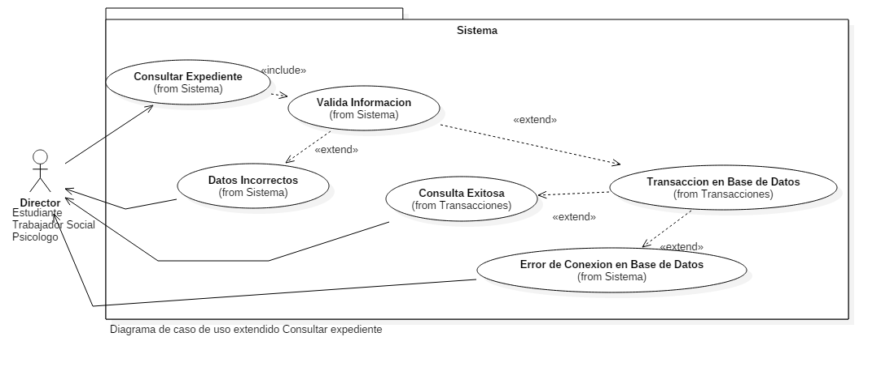
Diagrama de caso de Uso extendido

Slide 18
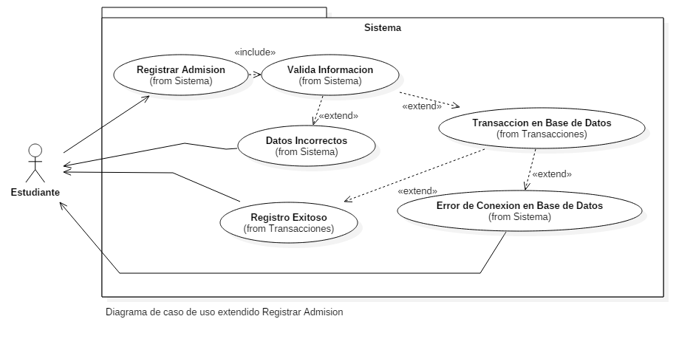
Diagrama de caso de Uso extendido

Slide 19
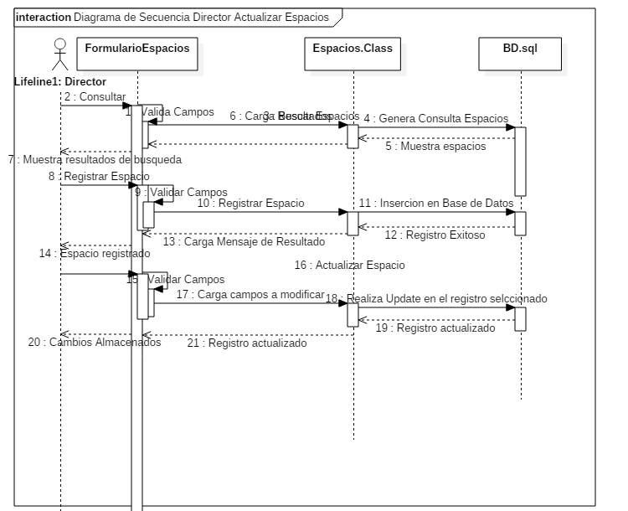
Diagrama de Secuencia

Slide 20
Prototipo

